Slide 1
Eesti Turismifirmade Liidu Volikogu „Viiruse levik ja turism, kuidas edasi?“ Terviseamet 2020 Mari-Anne Härma

Slide 2
Reisimine ja epideemia
Reisijad on epidemioloogiliselt väga oluline populatsioon:
Liikumine
Uute pisikute üles korjamine
Pisikute kandmine ühest riigist teise
Aastas reisib 1,5 miljardit inimest
EWRS ja epiidvalve + olulisus nakkushaiguste kontekstis = reisimine on põhiline
Esmane COVID sündmus (teadmata viirus, teadmata potentsiaal, segane info)
The Early Warning and Response System of the European Union is a tool with restricted access for monitoring public health threats in the EU. Access and posting are confidential and only accessed by ECDC, the Member States and the Directorate General Health and Food Safety (SANTE).

Slide 3
Rahvusvaheline nakkushaiguste seire
Euroopa Liidu Varajase teavituse süsteem (EWRS, ingl k The Early Warning and Response System) on piiratud ligipääsuga platvorm, mis on loodud Euroopa rahvatervise ohtude seireks.
Eestis on riiklikuks kontaktpunktiks Terviseamet.
EWRS ja epiidvalve + olulisus nakkushaiguste kontekstis = reisimine on põhiline
Esmane COVID sündmus (teadmata viirus, teadmata potentsiaal, segane info)

Slide 4
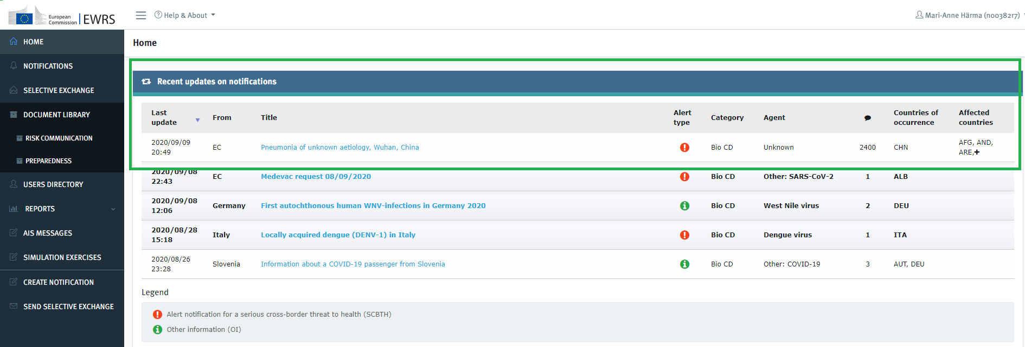
Esimesed sõnumid Euroopale

Slide 5
Terviseameti tegevused 2020 aasta esimestel kuudel
Epidemioloogiline sündmus (kuidas nakkuse levikut ohjata)
13.01 SARS-CoV-2 analüüsi/testimise võimekuse loomine
31.01 Terviseameti referentlaboris SARS-CoV-2 PCR metoodika rakendatud
06.02 esimene test võimaliku COVID-19 diagnoosi kinnitamiseks (sümptomitega patsient Hong Kongist osutus terveks)
Enne esimese positiivse analüüsi vastust tegi Terviseameti labor kokku 9 testi
27.02 esimene tuvastatud positiivne haigusjuht (Tallinnas)
Järgmised haigusjuhud: 03.03 Tartu, 05.03 2 x Harjumaa
Tegemist oli sisse toodud juhtudega, kohapealset levikut ei tekkinud

Slide 6
Terviseameti tegevused 2020 aasta esimestel kuudel
Epidemioloogiline sündmus (kuidas nakkuse levikut ohjata)
Koordineeritud töö nakkushaiguste seires transpordi sektoriga:
Veeteede amet ja laevaagendid:
Laeva kapten on kohustatud teavitama sihtsadama igast nakkusliku päritoluga haigusjuhust vastavalt Rahvusvaheliste tervise-eeskirjade nõuetele (International Health Regulations 2005, IHR 2005 Art 28).
Nakkushaige/nakkuskahtlase isiku Eesti sadamasse saabuvas laevas tuvastamisel:
- täidetakse merenduse tervisedeklaratsioon (Maritime Declaration of Health )
- deklaratsioon edastatakse elektroonilise mereinfosüsteemi (EMDE) kaudu nii varakult kui võimalik enne laeva saabumist

Slide 7
Terviseameti tegevused 2020 aasta esimestel kuudel
Epidemioloogiline sündmus (kuidas nakkuse levikut ohjata)
Koordineeritud töö nakkushaiguste seires transpordi sektoriga:
Euroopa lennuohutuse agentuur (EASA) – juhised:
Aircraft operators and aerodrome operators should collaborate, as much as possible:
1. with the public health authorities in providing support in passenger tracing and
epidemiological investigation in the event of flights where the 2019-nCoV infection has
been confirmed. Additionally, aircraft operators and aerodrome operators are
encouraged to establish contact with public health authorities prior to the existence of a
suspected case.
2. to ensure passengers are not kept on board of an aircraft without proper ventilation
longer than 30 minutes.

Slide 8
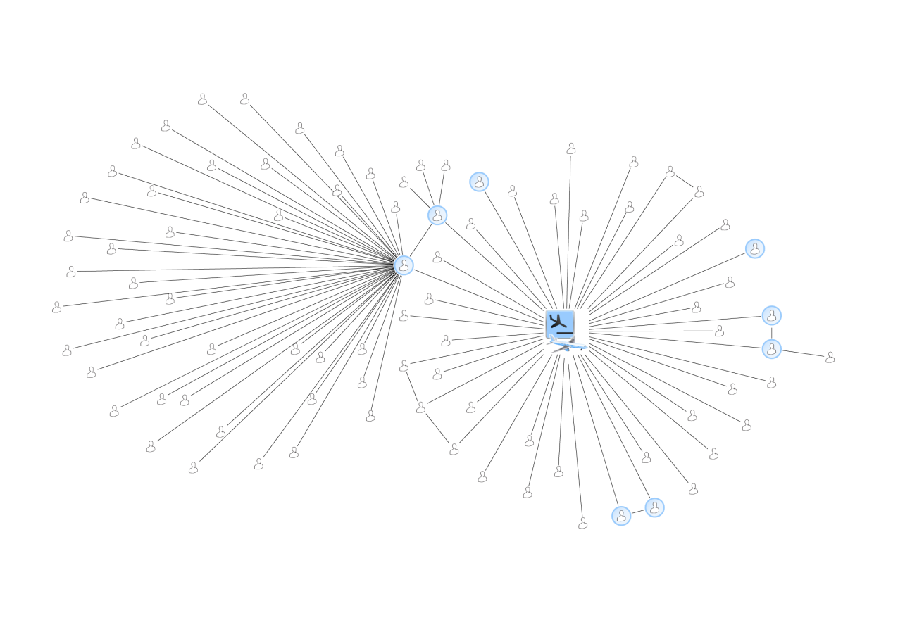
Terviseameti tegevused
Epidemioloogiline sündmus (kuidas nakkuse levikut ohjata)
Itaalia puhkusereisilt sama lennukiga naasnud inimesed, esimene ring:
siniste sõõridega tähistatud COVID-19 positiivsed sisse toodud haigusjuhud.
samas lennukis viibinud tava- ja lähikontaktsed olid Terviseameti jälgimise all, nende seast haigestunuid ei lisandunud.
Järgmises ringis haigestunuid ei lisandunud.
WHO ja Terviseamet ei soovitanud piirata reisimist ega kaubandust

Slide 9
Riskihinnangud
10.01 WHO ei soovita reisipiirangute kehtestamist
17.01 ECDC: Euroopasse sisse toomise risk on madal
23.-24.01 WHO ei hinda viirust rahvatervise hädaolukorraks, ei soovita reisipiiranguid
26.01 ECDC: Euroopasse sissetoomise risk keskmine, kohapealse leviku risk madal
14.01 Terviseamet: hoiatused Hiina reisides, naastes tervise jälgimine 14 päeva
24.01 Ülevaade ametkondadele, juhised Häirekeskusele, info Tallinna Lennujaamale ja sadamatele
25.01 Terviseameti veeb: haiguse edasise laialdase leviku tõenäosus Euroopas on madal (Prantsusmaal tuvastati haige)
27.01 Terviseamet käivitas kriisiaegse juhtimise struktuuri (kriisistaabi)
23.02 ECDC: nakatumisrisk Euroopas madal kuni keskmine
30.01 WHO kuulutas välja rahvusvahelise terviseohu (õiguslike volituste saamiseks ja Hiinat toetavate tegevuste käivitamiseks)
14.02 ECDC: nakatumisrisk Euroopas madal
26.02 Terviseameti ringkiri ametkondadele: haiguse sissetoomise risk kõrge, kohapealse leviku tõenäosus on madal, kui rakendatakse asjakohaseid ohjamismeetmeid (vältida kokkupuudet haigussümptomitega inimestega; nina ja suu katmine; kätehügieen; pindade puhastus; riskipiirkonnast tulles 2 nädalat kodus)
25.02 Terviseamet: Hiina ja Põhja-Itaaliasse reisimist tasub vältida, sealt naastes võimalusel püsida 2 nädalat kodus. Euroopas registreeritud 276 haigusjuhtu, neist Itaalias 229
30.01 Terviseameti pressibriif: uue viiruse risk. Sissetoomise risk keskmine, kohapealse leviku tõenäosus madal, võimalusel vältida Hiina Rahvavabariiki reisimist
28.01 Terviseamet: sissetoomise risk Eestisse ja selle kohapealse leviku tõenäosus madal

Slide 10
Riskihinnangud
29.02 WHO väljendab vastuseisu reisipiirangutele
02.03 ECDC: nakatumisrisk Euroopas keskmine kuni kõrge
27.02 Terviseameti riskihinnang hingamisaparaatide vajaduse hindamiseks (põhineb Eestile kohandatud pandeemilise gripi mudelil)
27.02 Eestis diagnoositi esimene COVID-19 haigusjuhtum
27.02 Sotsiaalministri kokku kutsutud komisjoni otsus: ei peeta vajalikuks piirata ega keelata kultuuriüritusi
28.02 Terviseamet: tervishoiualase hädaolukorra oht, tõsta tervishoiu valmisolek tasemele 1 (IKV-de tarneraskused, võimalik oht vältimatu abi toimepidevusele)
29.02 Terviseamet annab välja esimese juhise avalike suurürituste läbiviimiseks
01.03 Terviseamet: üksikjuhtumite sissetoomise risk Eestisse kõrge, kohapealse piiratud leviku tõenäosus keskmine, kohapealse laialdase leviku tõenäosus madal
17.05 Eriolukorra lõpp
12.03 WHO kuulutab välja COVID-19 pandeemia
04.03 Terviseamet: COVID-19 stsenaariumid ja prioriteetsed tegevused
12.03 VV kuulutab välja eriolukorra
08.05 Terviseameti riskimaatriks üleminekperioodiks (maiks-juuniks), rühmaviisilise haigestumise ärahoidmiseks ja mahukate uute nakkusahelate tekkimise vähendamiseks on vajalik tavapärane ühiskonnaelu taastada etapiviisiliselt.
06.05 Terviseamet: tõenäolised stsenaariumid („Mäed ja orud“, „Sügisene hiidlaine“, „Vaikne hõõgumine“)
13.03 Terviseamet: tervishoiualane hädaolukord, tõsta tervishoiu valmisolek tasemele 2
06.03 Terviseameti riskihinnang: üksikjuhtumite sissetoomise risk väga kõrge, kohapealse piiratud leviku tõenäosus keskmine kuni kõrge, kohapealse laialdase leviku tõenäosus madal
Viirus ringleb Eestis edasi: nakkusohutu käitumine jätkuvalt vajalik ( iga inimese nakkusohutu käitumine; asutustes ja ettevõtetes nakkusohutu tegevuskeskkonna tagamine; tervishoiu ja riigi tasandi valmisolek); eritähelepanu riskirühmadele.

Slide 11
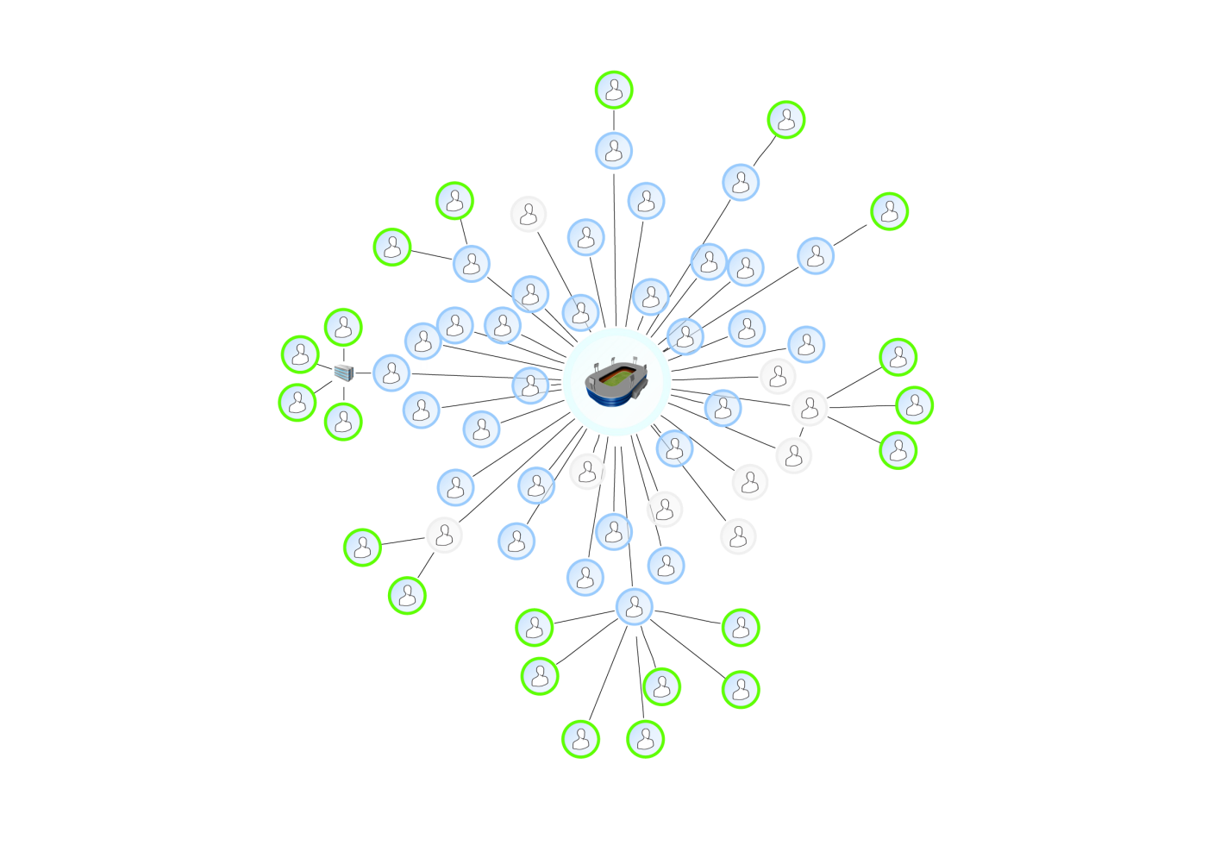
Epidemioloogiline sündmus (kuidas nakkuse levikut ohjata)
Esimeses ringis haigestus 39 Saaremaa võrkpallimängudel osalenut, sh 9 mängijat ja nende abilist:
Sinise sõõriga pealtvaatajad
Halli sõõriga Eesti võistkonna liikmed ja töötajad
Rohelise sõõriga 21 teise ringi haigestunut
Osalejatest mitmed käisid ka NOM festivalil
Kui tekkis siseriiklik levik, muutus riiklik strateegia nakkuse leviku piiramisel

Slide 12
Pilt täna
16 / 100 000
Endiselt on sissetoodud juhud oluline Eestisisese haigestumise kasvu põhjus.

Slide 13
27.02.2020 Iraan
03.03.2020 Itaalia
05.03.2020 Itaalia
05.03.2020 Itaalia
05.03.2020 Itaalia
05.03.2020 Itaalia
05.03.2020 Itaalia
05.03.2020 Itaalia
05.03.2020 Itaalia
05.03.2020 Itaalia
09.03.2020 Prantsusmaa
09.03.2020 Itaalia
10.03.2020 Itaalia
11.03.2020 Tai
12.03.2020 Itaalia
12.03.2020 Itaalia
12.03.2020 Austria
12.03.2020 Suurbritannia
12.03.2020 Leedu
13.03.2020 Austria
13.03.2020 Austria
13.03.2020 Austria
13.03.2020 Itaalia
13.03.2020 Austria
13.03.2020 Itaalia
13.03.2020 Austria
14.03.2020 Austria
14.03.2020 Austria
14.03.2020 Austria
14.03.2020 Itaalia
15.03.2020 Austria
15.03.2020 Austria
15.03.2020 Soome
15.03.2020 Leedu
16.03.2020 Leedu
16.03.2020 Itaalia
16.03.2020 Hispaania
16.03.2020 Austria
16.03.2020 Prantsusmaa
16.03.2020 Itaalia
16.03.2020 Hispaania
16.03.2020 teadmata
16.03.2020 Itaalia
16.03.2020 Itaalia
16.03.2020 Austria
16.03.2020 Austria
16.03.2020 Holland
17.03.2020 Itaalia
17.03.2020 Leedu
17.03.2020 Suurbritannia
18.03.2020 Austria
18.03.2020 Austria
19.03.2020 Itaalia
19.03.2020 Austria
19.03.2020 Austria
19.03.2020 Šveits
19.03.2020 Austria
19.03.2020 Austria
20.03.2020 Šveits
20.03.2020 Austria
20.03.2020 Austria
21.03.2020 Prantsusmaa
21.03.2020 Soome
21.03.2020 Itaalia
21.03.2020 Araabia Ühend.
22.03.2020 Prantsusmaa
22.03.2020 Soome
22.03.2020 Austria
23.03.2020 Araabia Ühendemiraadid
23.03.2020 Austria
23.03.2020 Saksamaa
23.03.2020 Vietnam
23.03.2020 USA
23.03.2020 Austria
23.03.2020 Suurbritannia
24.03.2020 Filipiinid
24.03.2020 USA
24.03.2020 Austria
24.03.2020 Austria
24.03.2020 Prantsusmaa
24.03.2020 Itaalia
24.03.2020 Austria
24.03.2020 Prantsusmaa
25.03.2020 Austria
25.03.2020 Hispaania
25.03.2020 Hispaania
25.03.2020 Egiptus
25.03.2020 Austria
26.03.2020 Egiptus
26.03.2020 Prantsusmaa
26.03.2020 Saksamaa
26.03.2020 Hispaania
26.03.2020 Küpros
26.03.2020 Austria
26.03.2020 Austria
27.03.2020 USA
27.03.2020 Austria
28.03.2020 Tai
30.03.2020 Tai
31.03.2020 Rootsi
31.03.2020 USA
31.03.2020 Austria
Märtsikuus toodi sisse 101 juhtu
Aprillis toodi sisse 16 juhtu
Augustis toodi sisse 62 juhtu eri riikidest üle maailma

Slide 14
Pilt täna
16 / 100 000
Täna tõuseb haigestumine Euroopas, aga täna me ei näe enam seda
Pilti mis avanes meile Märtsis.

Slide 15
COVID-19 vaktsiin
27.08 jõustus AstraZeneca ja Euroopa Komisjoni vaheline leping.
Gripivaktsiin,
Apteekides saadaval neljavalentne Influvac Tetra
HOIA mobiilirakendus
Saad kiiresti teada võimalikust lähikontaktist COVID-19 nakatunuga

Slide 16
Terviseamet tänab
iga Eesti inimest!

